Slide 1
1.下載kneron-toolchain-v0.18.0
2.進入到docker環境底下，並將workspace資料夾與本機做連結

Slide 2
3.進到/workspace/ai_training_regression/litehrnet路徑底下
4.輸入指令安裝litehrnet依賴項

Slide 3
5.輸入指令安裝mmcv-full 1.3.3版
因為在docker裡不能安裝加了cuda的mmcv-full，所以有改指令

Slide 4
6.下載coco數據集並存放於官方規定路徑

Slide 5
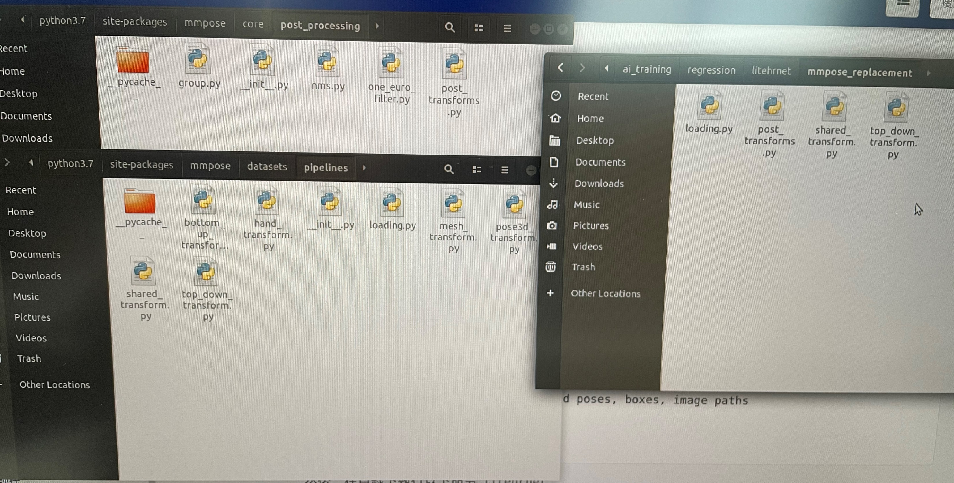
7.將litehrnet/mmpose_replacement資料夾裡的4個程式跟
miniconda/lib/python3.7/site-packages/mmpose/dataset/pipelines以及
miniconda/lib/python3.7/site-packages/mmpose/core/post_processing裡面的相對應程式做更換

Slide 6
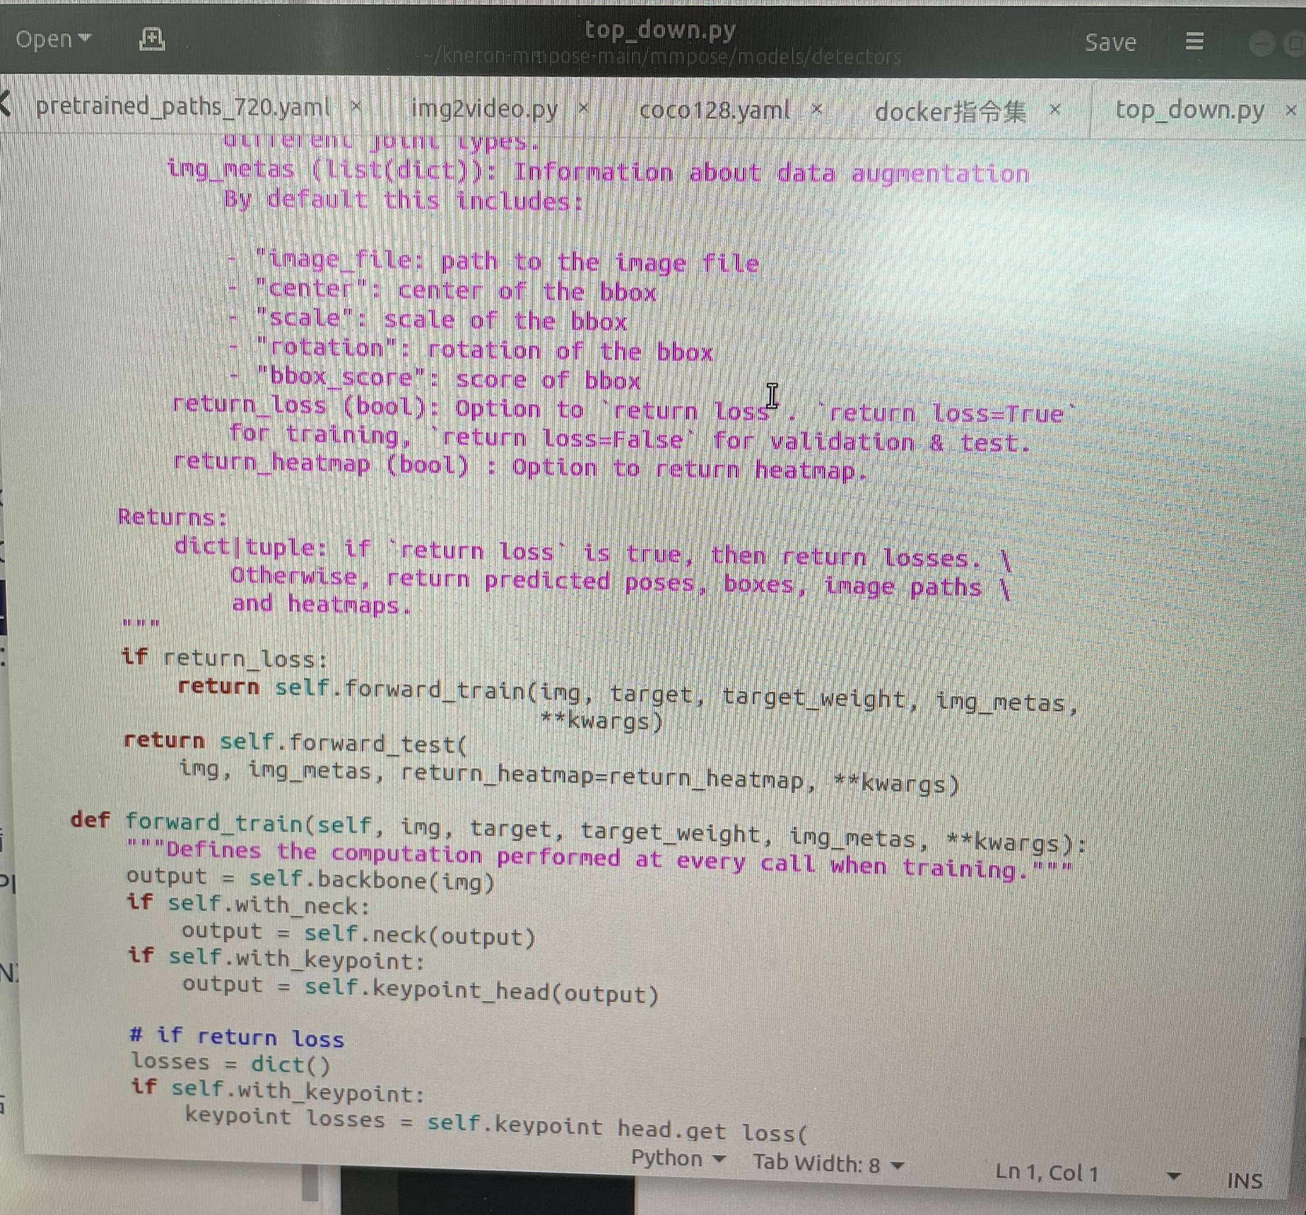
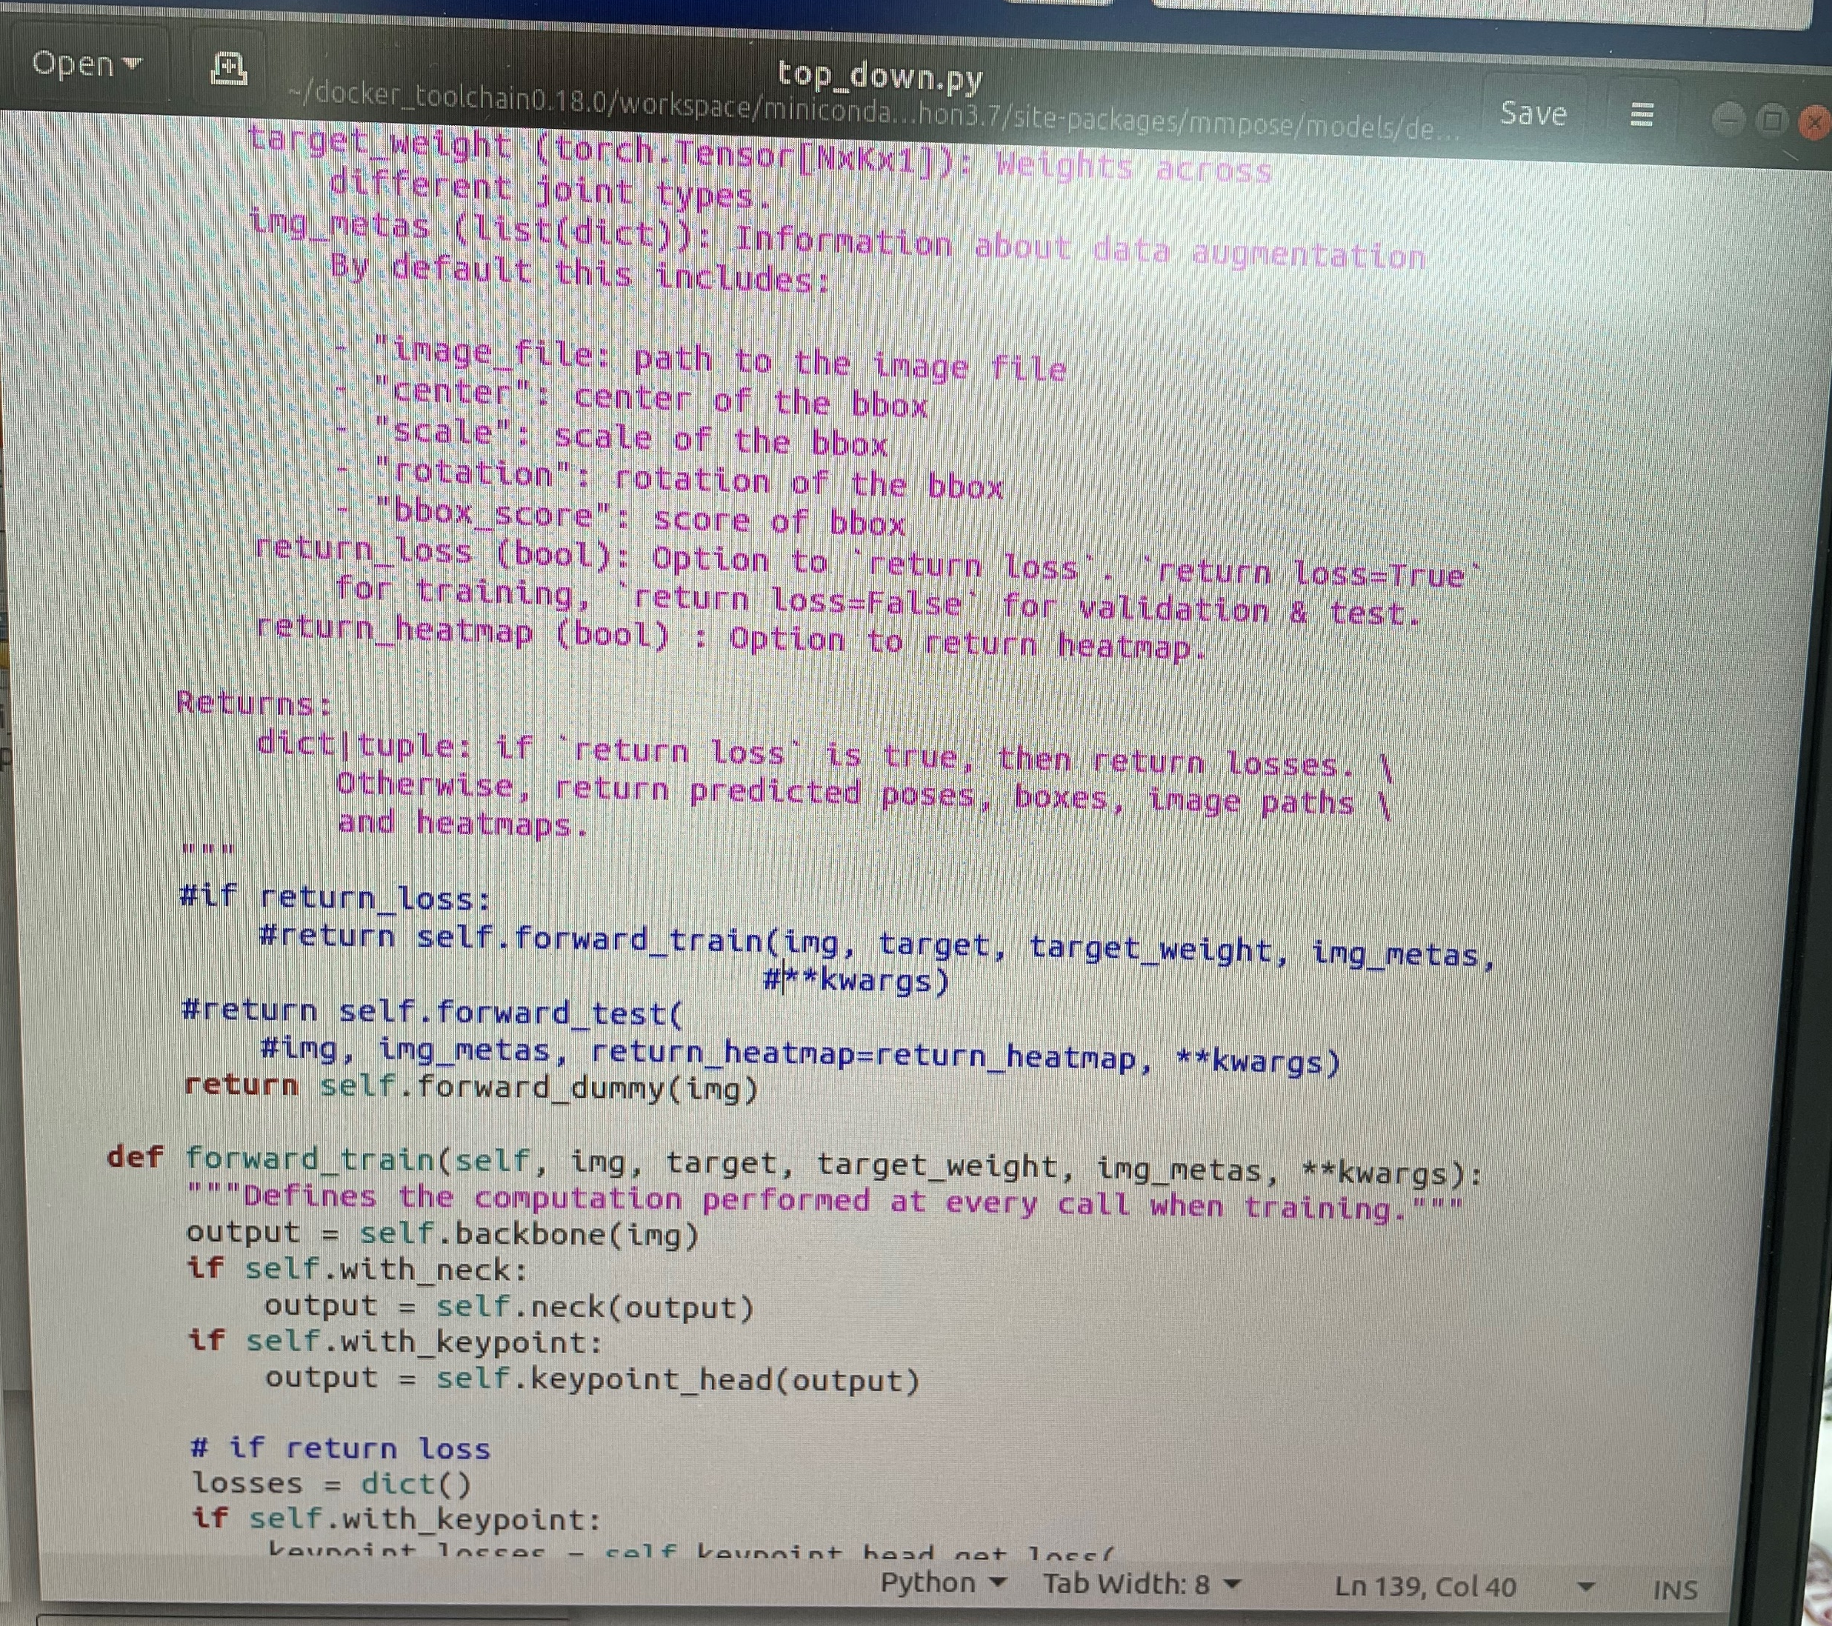
8.修改miniconda/lib/python3.7/site-packages/mmpose/models/detectors/top_down.py

Slide 7
9.執行export2onnx.py code發生錯誤
不知道錯誤原因為何，流程如果有錯，再請您不吝指導我，麻煩您了

